Slide 1



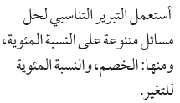
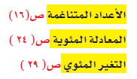
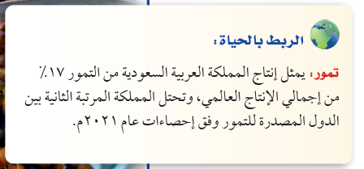

Slide 2


الحقوق غير محفوظة
اذكروني بدعواتكم الجميلة
المزيد من العروض من إعدادي
في قناتي
قناة رياضيات أسماء العوفي
اضغط هنا

Slide 3
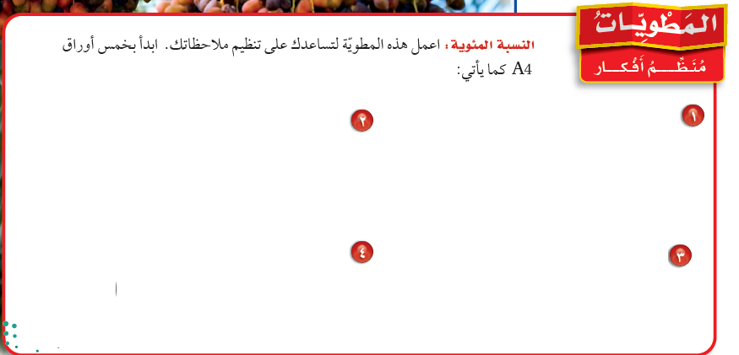
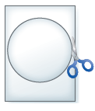
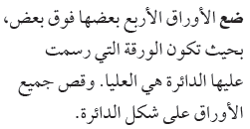




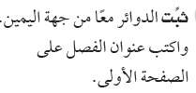


Slide 4







Slide 5





خمس أجزاء من عشر أجزاء من 64
ثلث 303
= 32
جزء واحد من عشرة أجزاء من 550
نصف 644
= 101
= 55
= 322

Slide 6


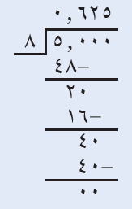




Slide 7






= 0,4
= 0,4
= 0,875
= 0,4
,
,
,
,
0
3
0
7
5
0
8
5
0
4
7
5
7
8
0
4
3
0
ــ
8
5
3
0
0
ــ
7
ــ
2
ــ
24
28
64
20
2
6
0
0
ــ
0
ــ
6
ــ
0
56
20
0
56
0
4
ــ
4
0
40
ــ
40
0
0

Slide 8


,
10
20سؤال
1
1
1,1111
=
=
9
10
ــ
9
18سؤال
9
0
1
ــ
9
1

Slide 9












Slide 10




اكتب المعادلة
48 ر = 12
اكتب المعادلة
0,25 د = 130
×100
×100
12
48 ر
13000
=
25د
اقسم على 48
=
48
48
اقسم على 25
25
25
بسط
ر = !؛4
د = 520
بسط

Slide 11


0,02 ن = 9
0,4 م = 22
اكتب المعادلة
اكتب المعادلة
×10
×100
×100
×10
900
2 ن
220
=
4 م
اقسم على 2
=
2
2
اقسم على 4
4
4
بسط
ن = 450
د = 55
بسط

Slide 12


14
4
3
3
=
=
ب
9
5
10
4 × ب
9 × 14 =
س × 5
10 × 3 =
4ب
126 =
5س
30 =
4
4
5
5
ب
31,5 =
س
6 =

Slide 13

س
2
=
72
12
2 × 72
12 × س =
144
12 س =
12
12
12
س =

Slide 14
الحقوق غير محفوظة
اذكروني بدعواتكم الجميلة
المزيد من العروض من إعدادي
في قناتي
اضغط هنا
أسمح بتحويل الملفات من قناتي فقط –ولاأسمح بنشرها من أي حساب آخر

Slide 15
تم الاستفادة
من الأعضاء في منتديات يزيد
عرض بوربوينت
من إعداد العضو: تركي30
وحلول العضو:
عقيل الزبيدي
اللهم ارحمهما واغفر لهما وتجاوز عنهما وارفع منزلتهما في الجنة
وأكفهما هم الآخرة كما كفونا هم الدنيا
ومذكرة الأستاذ موسى
الواجب المختصر و الشامل للنسبة المئوية جميع ما تحتاجه من تمارين و بطرق سهلة و بسيطة موسى

